Slide 1
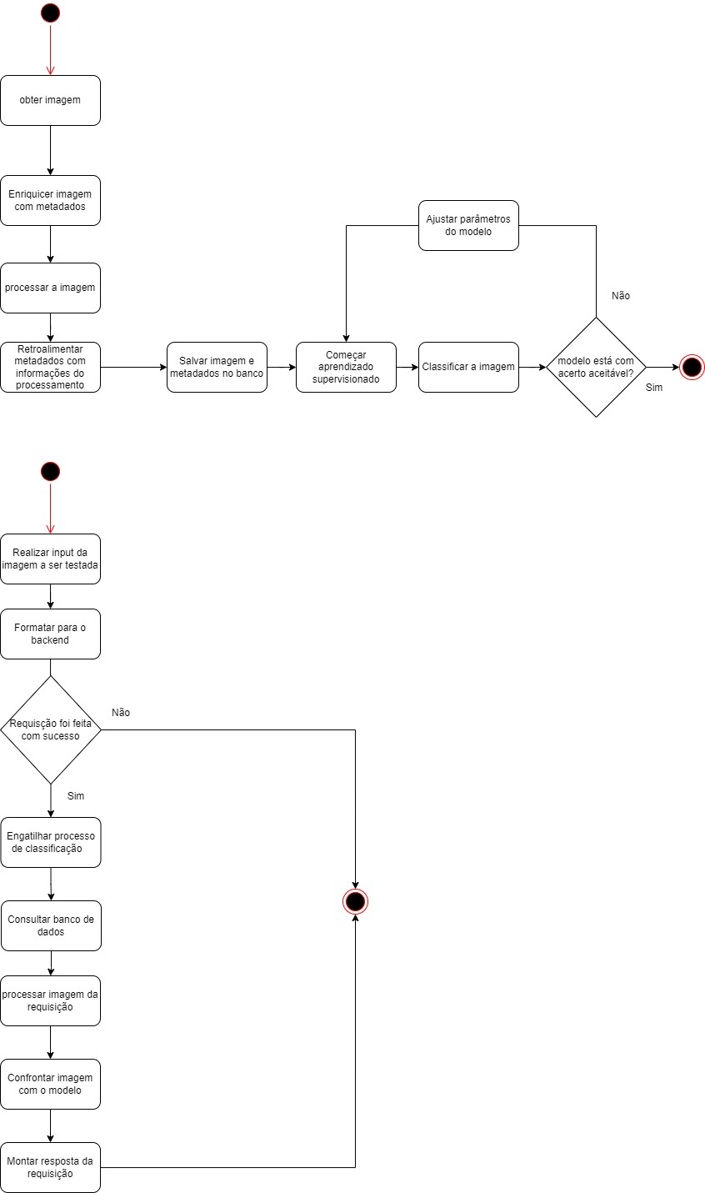
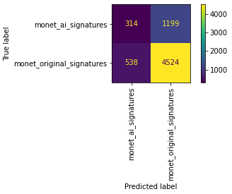
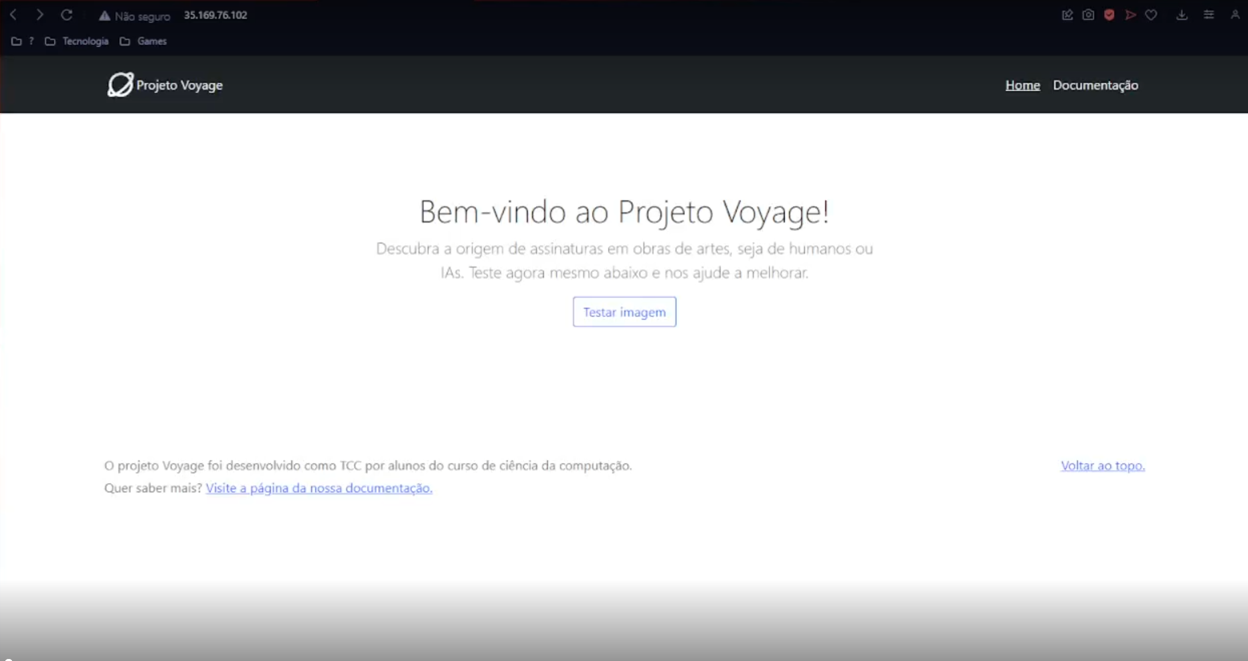
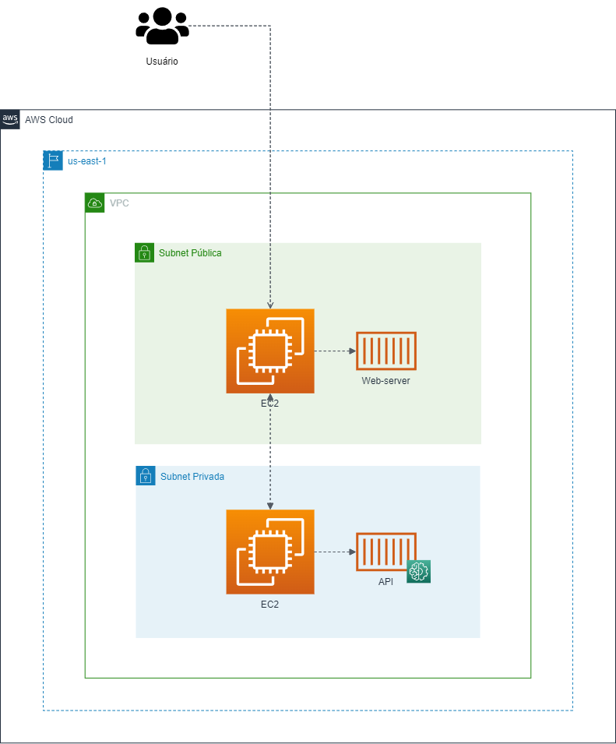
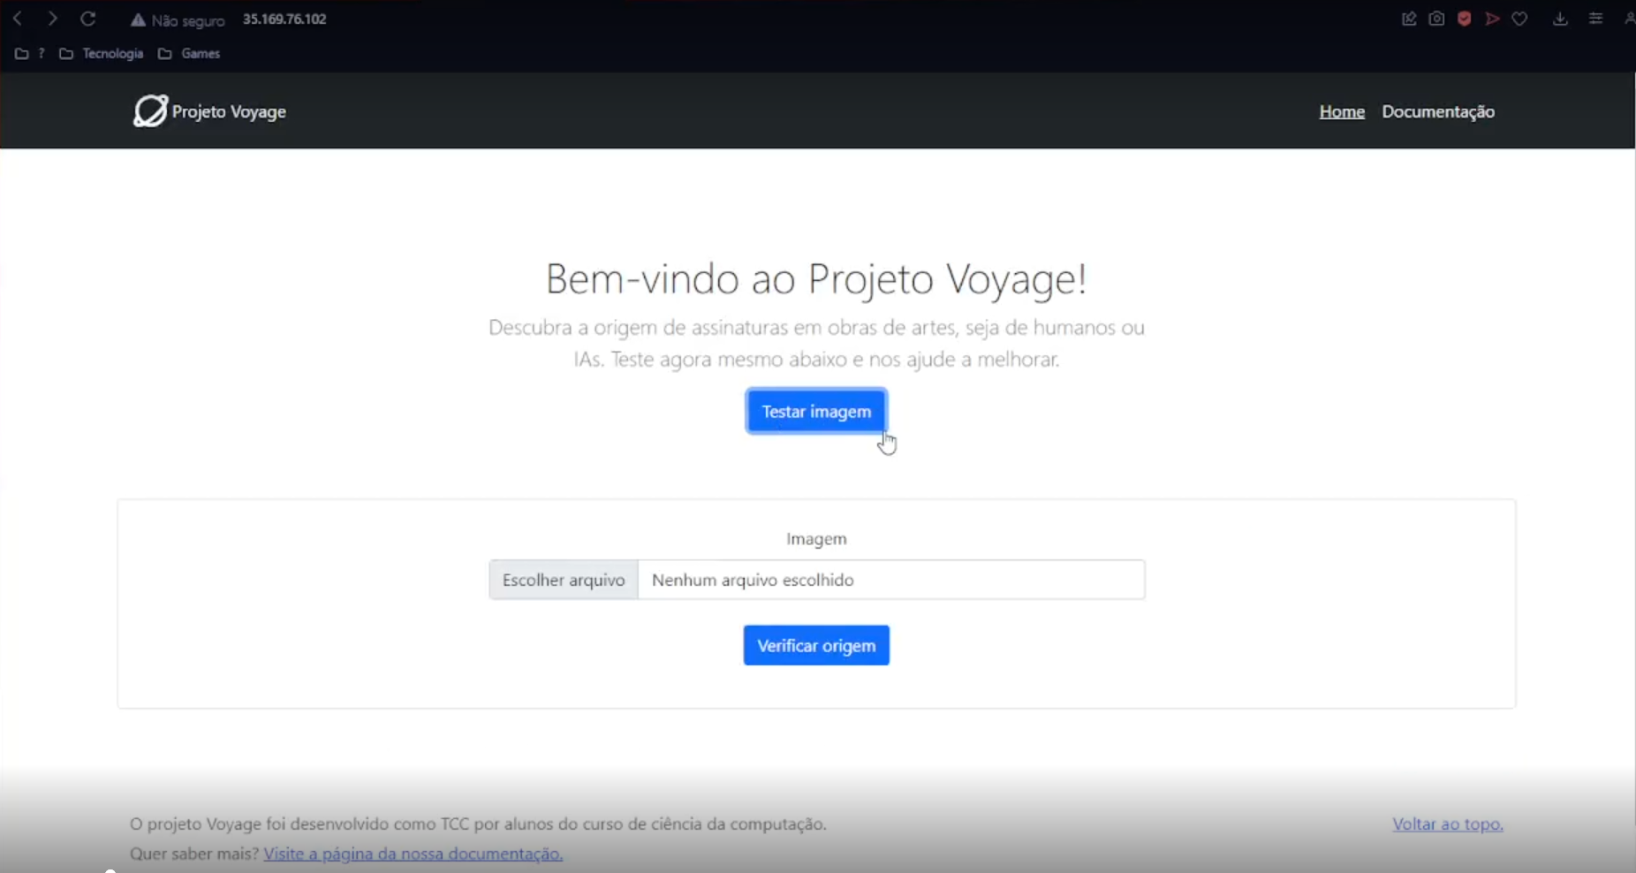
Voyage
Gabriel Gameiro Perez, Lucas Ferreira, Mateus Castro Fortes
Orientador: Eduardo Verri
Co-Orientador: Mauricelio Lauand
Alunos do Curso de Tecnologia em Ciência da Computação – 8º Semestre Noturno – BandTec – São Paulo – SP
Introdução
Com o surgimento, a popularização e a facilidade de consumo de IAs (Inteligências artificiais) generativas, aquelas que são capazes de “gerar” conteúdo - seja de maneira escrita, visual, áudio ou uma mescla dessas - se tornou imprescindível a criação de ferramentas que possam combater plágio e uso indevido de propriedade intelectual. Este projeto se propõe a abordar imagens de assinaturas, a fim de promover o debate sobre se é possível distinguir a caligrafia e um humano da de uma IA.
1.5 – Matriz de confusão do modelo KNN
Método de Desenvolvimento
Separamos nossas bases de dados através de acervos de pinturas online e prompts padronizados para a IA Stable Diffusion.
E para o início da pesquisa consultamos diversos outros estudos acadêmicos a respeito de IAs generativas para entendermos suas contradições e processos base.
Conclusão
Comprove-se o paradigma que inteligências artificiais são específicas para determinadas funções, onde evidenciamos que IA’s que são capazes de gerar pinturas decorrentes da amálgama de dados (muitas vezes obtidos sem o consentimento do autor original), não “sabem” assinar.
Mimetizar a complexa escrita humana e principalmente a assinatura de um indivíduo, elemento que de maneira similar à pintura, carrega estilo e características de personalidade únicas daquele que a confeccionou se mostra impossível até a data presente da publicação deste artigo.
1.2 – Fluxo de processo
Tecnologias Utilizadas e Artefatos
Para alicercamento de nossa arquitetura utilizamos inteiramente serviços AWS, disponibilização feita através de um servidor Node.js, e utilizamos a técnica SIFT (Scale-Invariant Feature Transform) para extrair características que distinguem os dois tipos de assinaturas e o algoritmo K-Neareast Neighbors (KNN) para realizar a classificação dos dados obtidos. Além do mais configuramos uma API Django para processar as requisições da nossa interface de usuário.
Resultado
A precisão do método processar está ligada diretamente com o modelo gerado na etapa anterior, através da nossa pesquisa é possível afirmar com 80% de certeza que uma assinatura em uma imagem foi feita por um ser humano ou IA dentro do escopo que definimos (apenas o artista Claude Monet).
Referências bibliográficas
[1] Acervo de obras utilizado para acúmulo de base de estudo:
https://www.claudemonetgallery.org
[2] IA utilizada para extração de base Stable Diffusion:
https://stablediffusionweb.com/#demo
[3] Alexander Blessing e Kai Wen. Using Machine Learning for Identification of Art Paintings: https://cs229.stanford.edu/proj2010/BlessingWen-UsingMachineLearningForIdentificationOfArtPaintings.pdf
1.3 – Tela incial do website da Voyage
[4] Lucas Gianoglio Vinhas. CLASSIFICAÇÃO DE PINTURAS COM APRENDIZADO DEMÁQUINA: https://repositorio.unesp.br/server/api/core/bitstreams/0fad7bbb-5872-4aee-8fa0-9023543c9245/content
1.1 – Diagrama de arquitetura AWS
1.4 – Tela com input habilitado para receber uma imagem
São Paulo, 15/10/2023

